Slide 1
Анализ данных хранения угля
Выполнила: Команда 18.
Notes:
Данный отчет основан на анализе четырех наборов данных, связанных с хранением угля на складах (3, 4, 6) в период 2019–2020 годов (с погодными данными за 2015–2021):
fires.csv: Инциденты (486 записей).
temperature.csv: Температуры в штабелях (4106 записей).
supplies.csv: Поставки угля (6323 записи).
all_weather.csv: Погода (61320 почасовых записей; получен путем соединения представленных таблиц о погоде за 2015-2021 гг.)

Slide 2

Цель
Выявить закономерности инцидентов, связать с температурами, объемами и погодой. Рекомендации по управлению рисками.
Notes:
Целью является выявить закономерности в инцидентах (нагревах/пожарах), связать их с температурами, объемами хранения и погодой, а также предоставить рекомендации для управления рисками.

Slide 3


Методология: Подготовка и Анализ
Корреляции
Связи между температурой штабелей, погодой и объемами.
Анализ и Визуализация
Статистика, графики Plotly: инциденты по месяцам, топ-10 штабелей, корреляции.
Предобработка данных
Даты, агрегация погоды, длительность инцидентов, фильтрация по 2019–2020 гг.
Notes:
Предобработка данных
Даты: Все временные колонки преобразованы в datetime.
Погода: Агрегирована до дневных значений
Инциденты: Рассчитана длительность как разница между Дата оконч. и Дата начала.
Фильтрация: Данные ограничены 2019–2020 годами для fires, temperatures, supplies (период активности инцидентов). Погода использована для корреляций.
Анализ
Статистика: Подсчет инцидентов, температур, объёмов по складам/штабелям.
Визуализация: Построены графики на Plotly:
Количество инцидентов по месяцам.
Топ-10 штабелей по средней максимальной температуре.
Температура в штабелях vs. уличная температура.
Объем поставок vs. число инцидентов.
Доля инцидентов по складам.
Динамика температуры в проблемном штабеле (6-4).
Тепловая карта высоких температур (>60°C).
Корреляции: Оценены связи между температурой штабелей, погодой и объемами.

Slide 4

Ключевые Результаты: Общая Статистика
Инциденты
486 записей, 98% груз A1
Склады: 6 (47%), 4 (40%), 3 (13%)
Средняя длительность: ~12 часов
Температуры
Максимум 243°C (склад 6, штабель 4)
547 случаев >50°C, 112 случаев >100°C
Поставки
Миллионы тонн (A1, C3, E5)
Склад 4: 46% от общего веса
Погода
Температура: -2.7°C до +38°C (средняя ~10°C)
Влажность: 60–100% (средняя 80%)
Notes:
Общая статистика
Инциденты (fires.csv):
486 записей, в основном груз A1 (98%).
Склады: 6 (47% инцидентов), 4 (40%), 3 (13%).
Средняя длительность инцидента: ~12 часов.
Температуры (temperature.csv):
4106 измерений, максимум 243°C (склад 6, штабель 4).
547 случаев >50°C, 112 случаев >100°C.
Поставки (supplies.csv):
Общий вес: миллионы тонн (A1, C3, E5).
Склад 4: самые большие объёмы (46% от общего веса).
Погода (all_weather.csv):
Температура: от -2.7°C до +38°C (средняя ~10°C).
Влажность: 60–100% (средняя 80%).
Осадки: до 0.8 мм/ч (обычно 0).

Slide 5
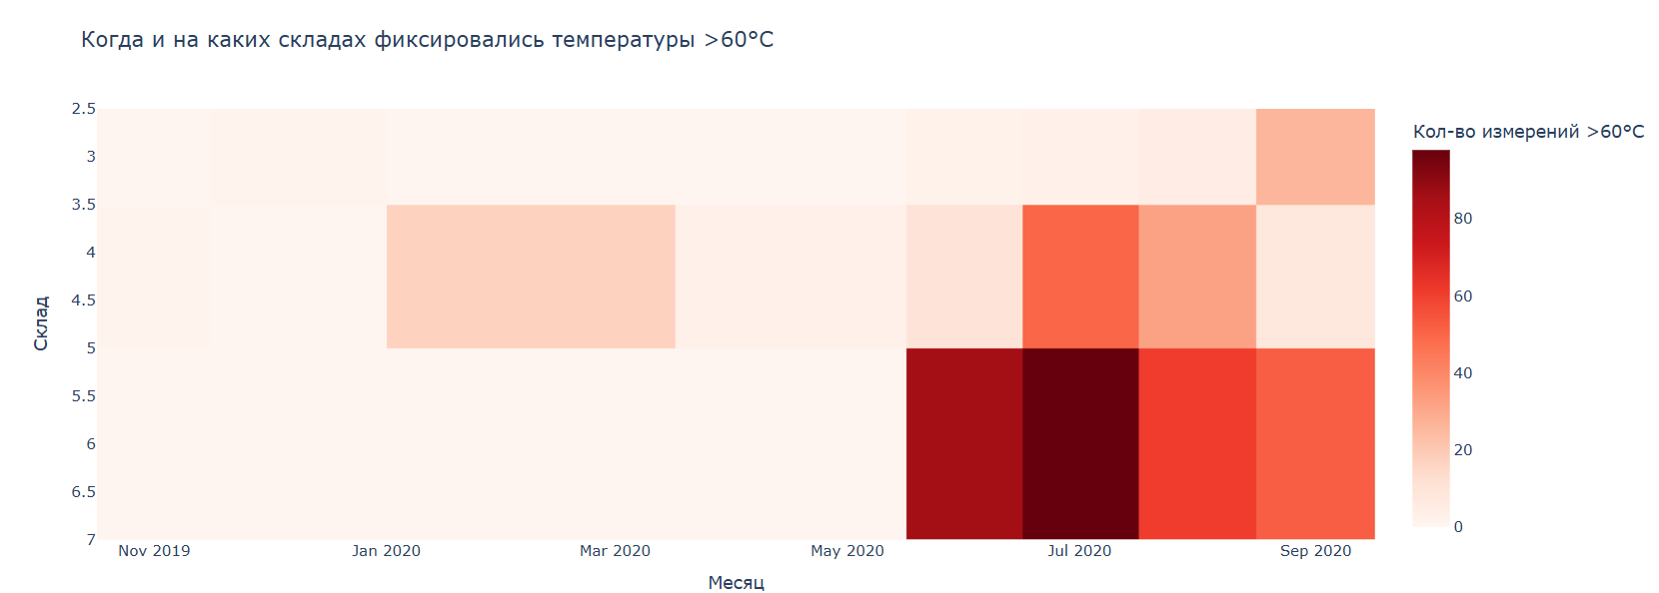
Закономерности
Сезонность инцидентов
Пик: июль–сентябрь (до 40 инцидентов/месяц). Минимум: зима (<10). Теплая погода увеличивает риск.
Проблемные штабеля
Топ-5 по средней максимальной температуре: 6-4 (~82°C), 6-1 (~80°C), 4-39 (~73°C). Наиболее рискованные.
Notes:
Сезонность инцидентов:
Пик в июле–сентябре 2019 и 2020 (лето/осень), до 40 инцидентов в месяц.
Минимум зимой (декабрь–февраль, <10 инцидентов/месяц).
Вывод: Теплая погода (высокая температура, низкая влажность) увеличивает риск нагревов/пожаров.
Проблемные штабеля:
Топ-5 по средней максимальной температуре:
Склад 6, штабель 4 (~82°C).
Склад 6, штабель 1 (~80°C).
Склад 4, штабель 39 (~73°C).
Склад 3, штабель 33 (~60°C).
Склад 4, штабель 3 (~47°C).
Топ по числу инцидентов:
Склад 6, штабель 1 (115 инцидентов).
Склад 6, штабель 4 (70).
Склад 4, штабель 39 (59).
Вывод: Штабеля 6-1, 6-4, 4-39 — наиболее рискованные (высокие температуры и частые инциденты).

Slide 6
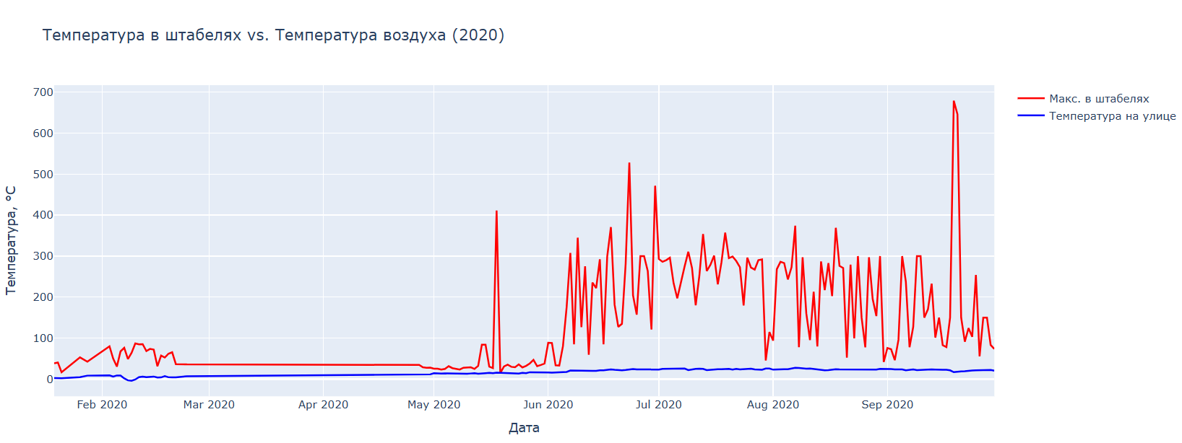
Закономерности
Температура штабелей vs. погода
Корреляция с уличной температурой: +0.28
Пики до 243°C при 25–30°C на улице
Низкая влажность (<70%) связана с нагревами
Вывод: Жаркая и сухая погода усиливает нагрев.
Notes:
Температура штабелей vs. погода:
Корреляция между максимальной температурой штабелей и уличной температурой: +0.28 (p<0.0001).
В августе–сентябре 2020 (уличная температура ~25–30°C) зафиксированы пики до 243°C в штабелях.
Влажность: слабая отрицательная корреляция (-0.12, p<0.0001). Низкая влажность (<70%) связана с нагревами.
Осадки и ветер: слабое влияние (ветер -0.04, p=0.0068; осадки не значимы).
Вывод: Жаркая и сухая погода усиливает нагрев угля, особенно в летние месяцы.

Slide 7
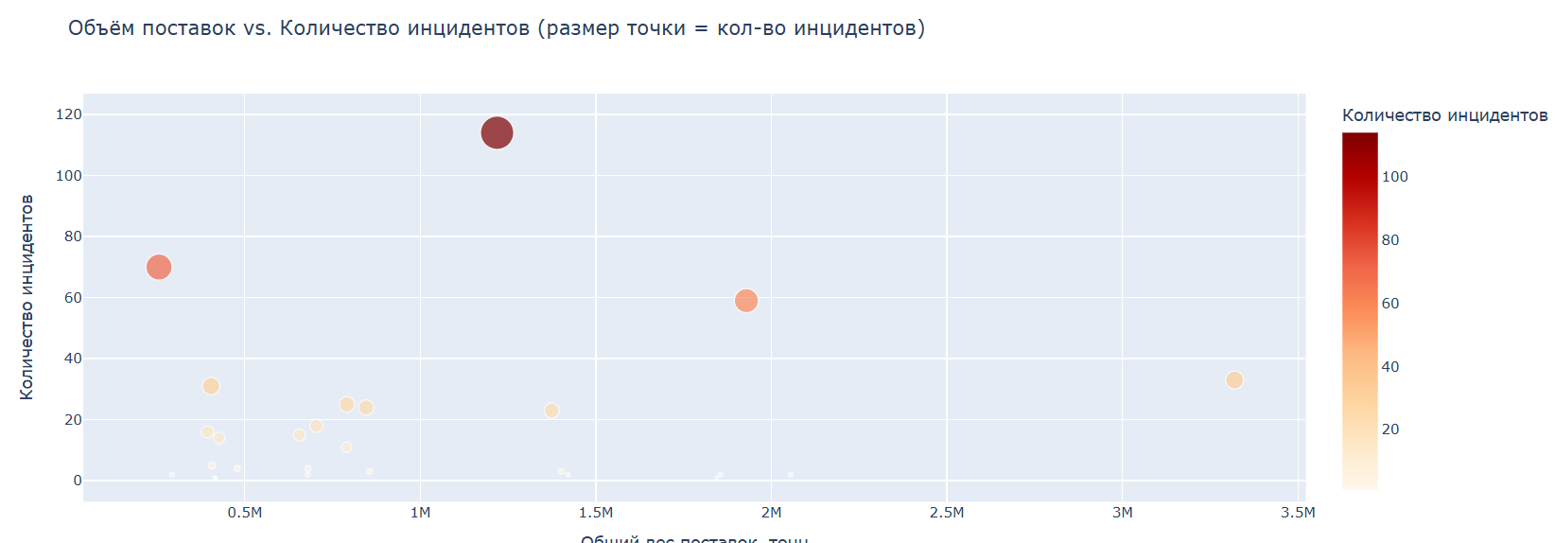
Закономерности
Объём поставок и риски
Корреляция с числом инцидентов: ~0.3–0.4
Штабеля >1 млн тн имеют больше инцидентов
Вывод: Большие объемы увеличивают риск из-за плотности и плохой вентиляции.
Notes:
Объём поставок и риски:
Корреляция между общим весом в штабеле и числом инцидентов: ~0.3–0.4.
Штабеля с весом >1 млн тн (например, 4-39: 1.9 млн тн, 4-46: 3.3 млн тн) имеют больше инцидентов.
Вывод: Большие объемы увеличивают риск нагрева, возможно, из-за плотности и плохой вентиляции.

Slide 8
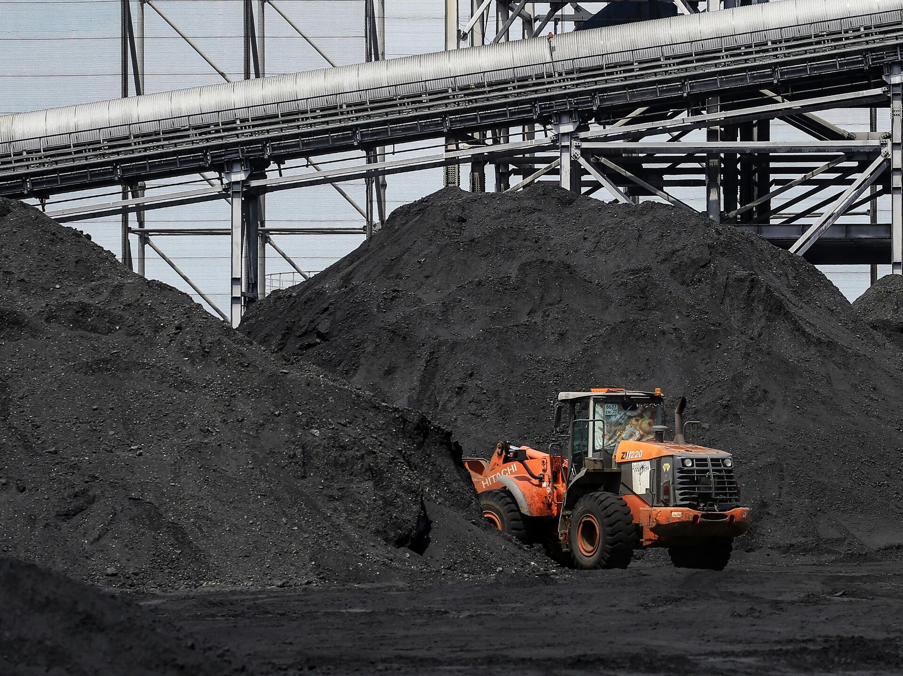

Основные Выводы
Основные риски
Сезонность (июль–сентябрь), проблемные зоны (склады 6, 4), большие объёмы (>1 млн тн).
Ключевые факторы
Высокая уличная температура, низкая влажность, большие объёмы и длительное хранение.
Критические наблюдения
Штабель 6-4 регулярно >100°C. Склад 6 требует срочного внимания. Экспоненциальный рост температур летом.
Notes:
Основные риски:
Сезонность: Июль–сентябрь — пиковый период для нагревов и инцидентов из-за высоких уличных температур (25–30°C) и низкой влажности (<70%).
Проблемные зоны: Склады 6 (штабеля 1, 4) и 4 (штабель 39) имеют наибольшее число инцидентов и высокие температуры (до 243°C).
Объем: Штабеля с весом >1 млн тн (например, 4-39, 4-46) чаще подвержены нагревам.
Ключевые факторы:
Высокая уличная температура (+0.28 корреляция) и низкая влажность (-0.12) усиливают нагрев угля.
Большие объемы и длительное хранение (2–4 месяца) увеличивают риск самовозгорания.
Слабый ветер и отсутствие осадков могут способствовать накоплению тепла.
Критические наблюдения:
Штабель 6-4 регулярно превышает 100°C, что указывает на высокий риск пожара.
Склад 6 (47% инцидентов) требует срочного внимания.
Летние месяцы 2019–2020 показали экспоненциальный рост температур в штабелях.

Slide 9

Рекомендации
Мониторинг и контроль
Постоянный мониторинг температуры в штабелях 6-1, 6-4, 4-39. Усилить проверки в июле–сентябре.
Управление объемами
Ограничить размер штабелей до <1 млн тн. Регулярно переворачивать уголь.
Превентивные меры
Увеличить полив в жаркие периоды. Обеспечить вентиляцию.
Инфраструктура
Модернизация склада 6. Аудит штабеля 4-39.
Дальнейший анализ
ML-модель для предсказания рисков. Исследование химического состава груза A1.
Notes:
Мониторинг и контроль:
Установить постоянный мониторинг температуры в штабелях 6-1, 6-4, 4-39 (например, датчики с порогами 60°C и 100°C).
Усилить проверки в июле–сентябре, особенно при прогнозе t >25°C и влажности <70%.
Управление объемами:
Ограничить размер штабелей до <1 млн тн, особенно на складах 4 и 6.
Регулярно переворачивать уголь (раз в 1–2 месяца) для улучшения вентиляции.
Превентивные меры:
Увеличить полив штабелей в жаркие и сухие периоды для снижения температуры.
Обеспечить вентиляцию (например, искусственные воздушные потоки) в штабелях с большим весом.
Инфраструктура:
Рассмотреть модернизацию склада 6 (47% инцидентов), возможно, из-за плохой вентиляции или плотности хранения.
Провести аудит штабеля 4-39 (1.9 млн тн, 59 инцидентов).
Дальнейший анализ:
Построить ML-модель для предсказания рисков нагрева (на основе температуры, влажности, объема, возраста штабеля).
Исследовать химический состав груза A1 (возможно, уголь с высокой склонностью к самовозгоранию).

Slide 10
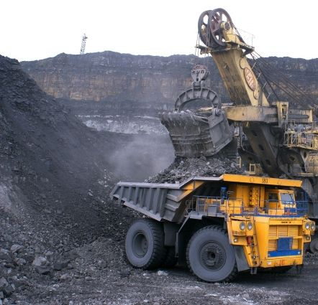
Заключение
Жаркая и сухая погода, большие объёмы и определённые штабеля (6-1, 6-4, 4-39) — основные факторы риска.
Склады 6 и 4 требуют приоритетного внимания, особенно летом.
Реализация рекомендаций снизит риски пожаров и улучшит безопасность хранения угля.
Notes:
Анализ выявил четкие закономерности: жаркая и сухая погода, большие объёмы хранения и определенные штабеля (6-1, 6-4, 4-39) являются основными факторами риска нагревов и инцидентов. Склады 6 и 4 требуют приоритетного внимания, особенно в летние месяцы. Реализация рекомендаций (мониторинг, контроль объёмов, вентиляция) позволит снизить риски пожаров и улучшить безопасность хранения угля.

Slide 11
Спасибо за внимание!

